Slide 1



猴头菌提取物颗粒
（谓 葆）
山西康欣药业有限公司
Part 01 | 药品基本信息
Part 05 | 创新性
Part 02 | 安全性
Part 06 | 公平性
Part 03 | 有效性
.

Slide 2
01 药品基本信息
基本信息1
通用名：猴头菌提取物颗粒
规 格：3gx12袋；3gx18袋；3gx24袋
共识情况：进入《慢性非萎缩性胃炎中西医结合诊疗专家共
识（2025年）》
中国大陆首次上市时间：2003年
参照药品建议：枸橼酸铋钾（颗粒剂，医保甲类）
雷贝拉唑钠肠溶片（片剂，医保乙类）
目前大陆地区同通用名药品上市情况：无
全球首个上市国家/地区及上市时间;中国；2003年
是否为OTC药品：否
基本信息2
适应症：用于慢性胃炎、消化性胃及十二指肠溃疡、以及消化不良。
疾病基本情况：消化系疾病是世界范围内的常见疾病，我国消化性疾
病的发病率一直居高不下。
慢性胃炎是多种病因引起的胃粘膜慢性炎性病变，临床工作中十分常见，
发病率占消化内科50%-68%，中年以上人群高发。幽门螺杆菌感染是主
要病因（占58.7%），HP现症状感染者几乎均存在慢性活动性胃炎。
消化性溃疡病是指胃或十二指肠黏膜层的缺损，深度超过黏膜肌层，消化
性溃疡最常累及为十二指肠黏膜，流行病学据报道，欧美年发病率：0.1%
–0.3%，患病率：6%–15%。在我国消化性溃疡发病率为5.8%-7.1%，地
理分布呈现北高南低，西北最高的特点。
功能性消化不良是临床十分常见的一组上腹（胃十二指肠）症状，主要包
括上腹胀、嗳气、早饱、上腹痛 / 烧灼感、恶心和呕吐等症状，流行病学
显示在中国FD患病率14%-22%，占消化科门诊患者20%-40%。
用法用量：口服。一次一袋，一日3次。5-6周为一疗程。温开水冲服。
.

Slide 3
01 药品基本信息—参照药
基本信息1
通用名：枸橼酸铋钾颗粒
规 格：1.2gx12袋；
医保属性：医保甲类
是否为OTC药品：OTC甲类
适应症：用于慢性胃炎及缓解胃酸过多引起的胃痛、胃灼热
感（烧心）和反酸。
疾病基本情况：
慢性胃炎是多种病因引起的胃粘膜慢性炎性病变，临床工作
中十分常见，发病率占消化内科50%-68%。
基本信息2
与参照药相比优势：
1.安全性：猴头菌提取物颗粒独特的发酵工艺及药食同源属性，避免服药
期间产生氨味、黑便、重金属摄入，可长期服用，安全性高。
2.有效性：猴头菌提取物颗粒所含猴头多糖、多肽和微量元素可以多途径
保护胃黏膜，多个临床实验研究表明治疗慢性胃炎疗效优于枸橼酸铋钾。
3.经济性：根据挂网价格计算，猴头菌提取物颗粒日服用费用低于枸橼酸
铋钾，降低患者经济负担及治疗总费用。
未被满足的临床需求：
同作为胃黏膜保护剂，猴头菌提取物颗粒同时具有营养及快速修复胃黏
膜的作用，提高了患者的依从性及生活质量。
.

Slide 4
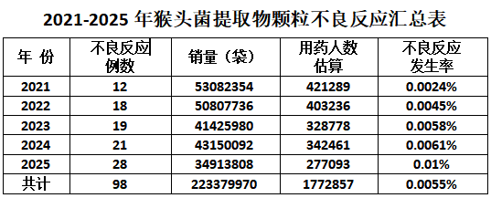
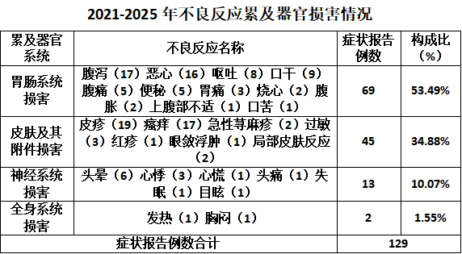
02 安全性
近五年共收集到98例不良反应，涉及人数约1772857人，总的不良反应发生率约0.0055%，主要集中在胃肠系统损害和皮肤及其附件损害等，症状轻微，不良反应在停药或者减量后，不良反应症状全部消失或好转。综上所述本品发生不良反应的概率非常小，安全性非常高，尤其本品用于老年患者时，在安全性方面与年轻患者无异，说明本品的耐受性很好。

Slide 5
02 安全性
药食同源优势
工艺安全优势
与目录内同类药优势
1
2
3
猴头菌不仅是美味的食材，
更是一味上好的中药材，
作为药食同源的菌类，安
全性高。
人工培养的猴头菌子实体
存在农药残留、重金属超
标，发霉变质产生黄曲霉
素的风险。
猴头菌提取物颗粒采用菌
株培养、三级发酵生产工
艺，可有效避免上述安全
风险。
枸橼酸铋钾不良反应带有氨
味、黑便、含重金属，不可
长期服用；牛奶和抗酸药可
干扰枸橼酸铋钾作用，不能
同时服用。
猴头菌提取物颗粒无黑便反
应、不含重金属，无药物相
互作用，安全性高，可长期
服用。
.

Slide 6
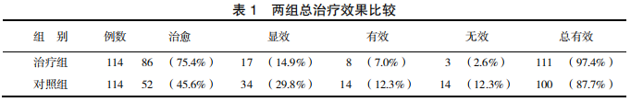
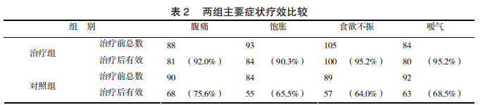
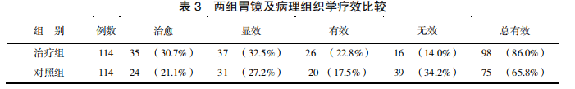
03 有效性
在RCT研究中，治疗组总治疗效果、主要症状疗效、胃镜及病理组织学疗效显著高于对照组。
经网状Meta分析，猴头菌提取物颗粒多途径保护胃黏膜更优。
作用机理优势：
猴头菌提取物颗粒治疗慢性萎缩性胃炎的效果较经典胃黏膜保护剂枸椽酸铋钾更佳。其原因是因为猴头菌提取物颗粒可增强胃黏膜上皮细胞对 H⁺的防御机能，促进黏膜修复；其所含猴头多糖、维生素 C 和微量元素硒有较强的抗氧化作用，对 Hp 所致的细胞脂质过氧化损害有保护作用，通过多条途径保护胃黏膜，而枸椽酸铋钾的作用方式则比较单一。
结论：猴头菌提取物颗粒对慢性萎缩性胃炎的治疗效果明显优于枸橼酸铋钾（P<0.01）

Slide 7
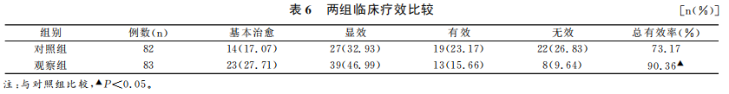
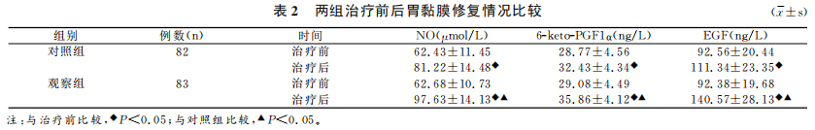
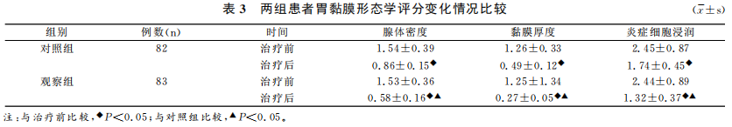
03 有效性
在RCT研究中，观察组血清 ＮＯ、６－ｋｅｔｏ－ＰＧＦ１α、ＥＧＦ水平明显高于对照组。
经网状Meta分析，猴头菌提取物颗粒提升胃黏膜屏障防御能力更强。
猴头菌提取物颗粒是由真菌猴头菌经深层发酵的菌丝体提取而得，内含多糖、肽、氨基酸等多种有机物，具有改善胃黏 膜 营 养 状 态、促 进 溃 疡 愈 合、促 进 炎 症 消退。
猴头菌提取物颗粒含有的微量元素铝、铋、镁盐等能抑制胃蛋白酶活性，并能黏附于损伤的胃黏膜表面形成一层保护膜，减轻对胃黏膜的损伤
结论：猴头菌提取物颗粒与雷贝拉唑治疗慢性胃溃疡的疗效及对胃黏膜的修复作用对比分析，观察组总有效率明显高于对照组（P<0.05）。

Slide 8
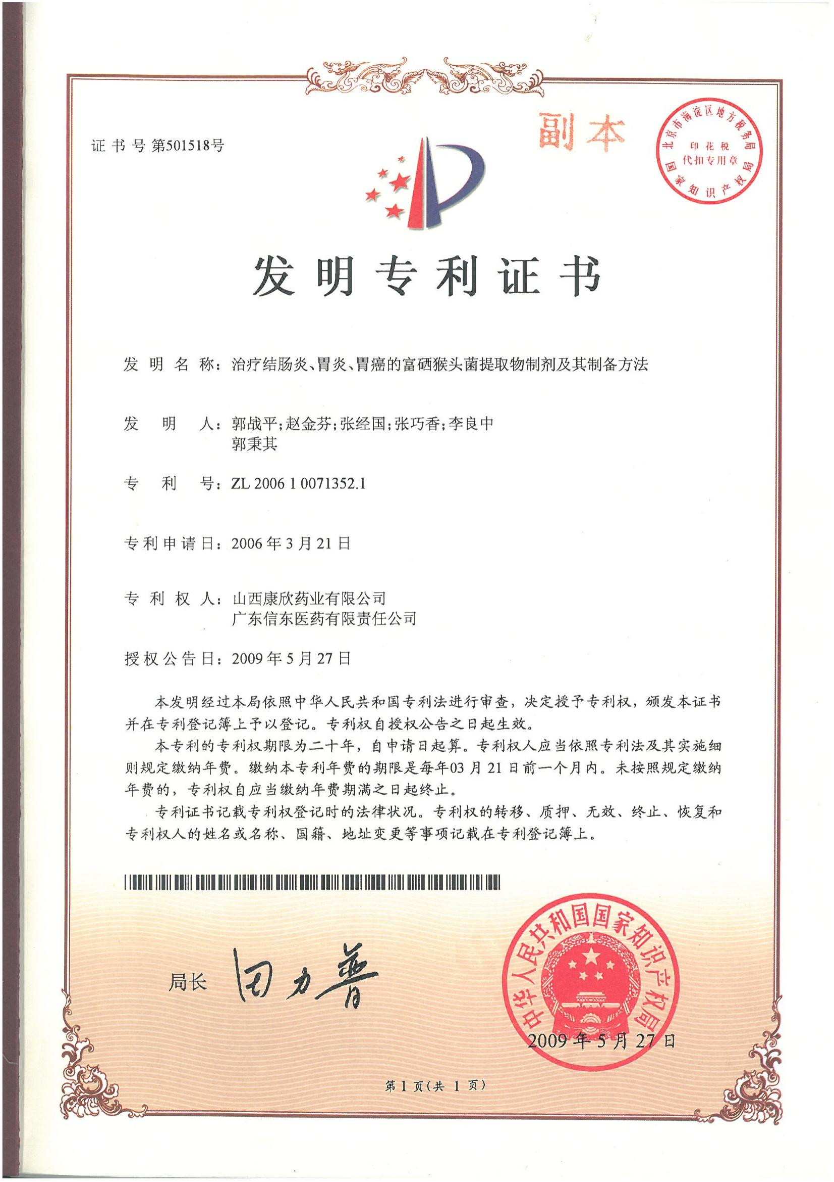
04 创新性
猴头菌提取物颗粒先进的发酵、提取工艺，提高了猴头菌胞内胞外活性成分，
增强了产品有效性及患者依从性。
创新程度
应用创新
治疗儿童功能性消化不良。
研究显示, 功能性消化不良 ( FD)可能
与内脏感觉过敏、消化道运动障碍、
幽门螺杆菌感染等有关。本品能够增
强胃肠蠕动，促进胃排空，并且保护
胃粘膜，治疗儿童功能性消化不良。
猴头菌提取物能显著降低老年人非甾
体抗炎药所致胃黏膜损伤的评分，保
护胃黏膜，促进溃疡愈合，并且显著
改善患者的临床症状，长期应用安全
性高，值得在临床上推广应用。
具有完全自主知识产权
专利号：ZL200610071352.1
通过优选猴头菌株培养，经过液
体三级深层发酵，再经提取有效
成分所制成的颗粒制剂，除去了
大分子杂质，毒副反应也降低了，
具有高度的纯力和效力，不仅成
分明确，疗效也更确切，同时保
证了药品生产的质量和安全性。
.

Slide 9
05 公平性
慢性胃炎、消化性溃疡等消化系统疾病是临床上的常见病、多发病，发病率占消化内科50%-68%，患者群体广泛。因此，将猴头菌提取物颗粒纳入医保目录可以满足大量患者的用药需求。
猴头菌提取物颗粒符合参保人员用药需求，费用较低适合全民家庭使用，全覆盖、多层次、可持续，有利于形成比较完善的社会保障体系。且药品费用水平与基本医疗保险基金和参保人承受能力能达到相适应。
01
所治疗疾病对公共健康影响
02
符合“保基本”原则
03
弥补目录短板
04
临床管理难度
填补了目录内无菌类药物的空白，弥补了胃粘膜营养及修复的短板。
患者服药依从性高，临床便于便利，全国多省均有挂网，医院终端及药店覆盖率高，为患者提供便利。
.

